Slide 1



x
스마트 팩토리 7기

Slide 2
리스트와 조건문

Slide 3
리스트

Slide 4
리스트(배열) 사용의 필요성
리스트(배열) 사용의 필요성
정수 10개를 이용한 학생의 성적 프로그램을 만들때
10개의 변수를 선언
num1, num2, num3, …, num10;
정보가 흩어진 채 저장되고, 변수 이름이 많아
비효율적이고 관리하기 어렵다.
메모리
num1
num2
num3
num4
리스트(배열) 사용의 장점
인덱스를 이용하여 순차(순서)적으로 관리할 수 있다 -> 효율적이다.
메모리
 |  |  | …
num[0]
num[1]
num[2]
num[9]

Slide 5

리스트(list)란?
리스트(list)란?
- 여러 개의 연속적인 값을 저장하고자 할 때 사용하는 자료형이다.
- 변수는 1개의 값만을 저장하고 변경할 수 있다.
- 리스트는 대괄호( [] )로 표현, 쉼표( , ) 로 구분하여 작성
리스트의 생성
리스트 이름 = [ 요소1, 요소2, 요소3… ]
season = [“봄”, “여름”, “가을”, “겨울”]
number = [ 1. 2, 3, 4, 5]

Slide 6
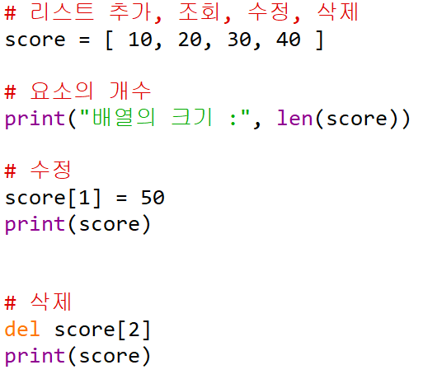
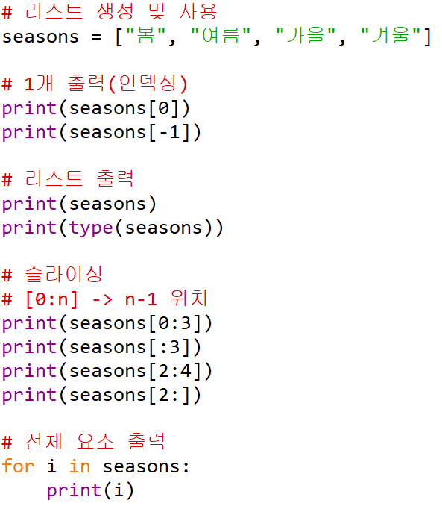
리스트(list)의 활용

Slide 7

리스트 특징
새로운 항목 추가/삭제 가능
항목에 대한 순서가 있음 – 모든 요소가 번호(인덱스)를 갖는다
항목 검색 가능 – 인덱스 번호로 특정 가능
같은 자료형일 필요 없음! – 숫자형, 문자열 모두 가능

Slide 8
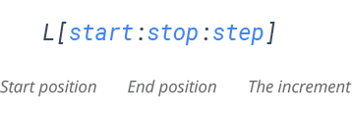
리스트 슬라이싱
기본 구조
start: 슬라이스가 시작되는 인덱스(포함), 생략시 처음부터
stop: 슬라이스가 끝나는 인덱스(제외), 생략하면 끝까지
step: 요소 간 간격, 생략하면 기본 1

Slide 9
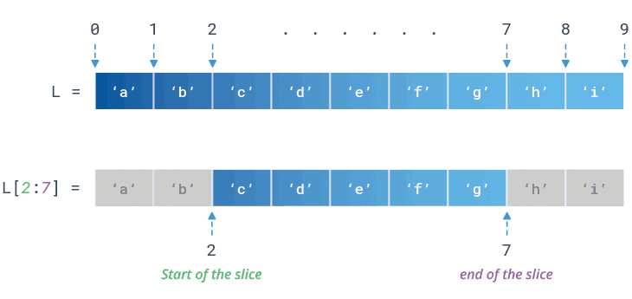
리스트 슬라이싱
양수 인덱스

Slide 10
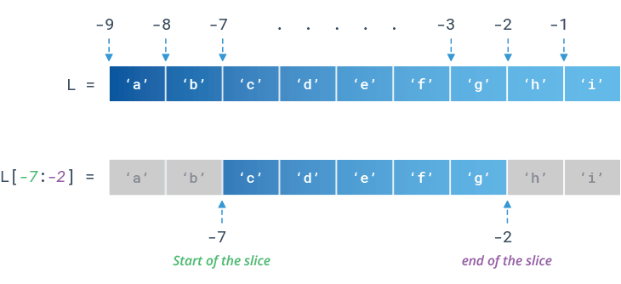
리스트 슬라이싱
음수 인덱스

Slide 11
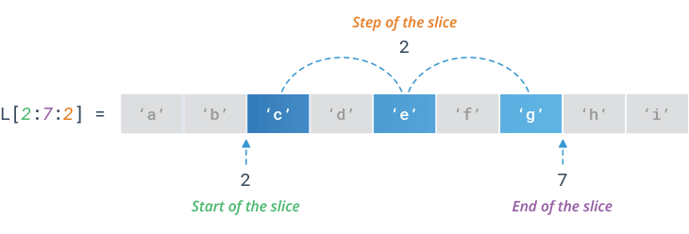
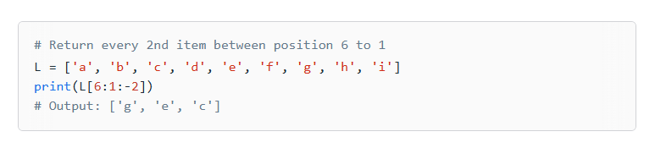
리스트 슬라이싱
스텝
음수도 가능

Slide 12
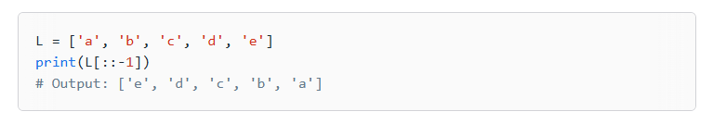
리스트 슬라이싱
목록 반전
-1의 음수 값을 지정하면서 start및 인덱스를 모두 생략하면 슬라이스의 요소 순서가 반전됩니다.

Slide 13
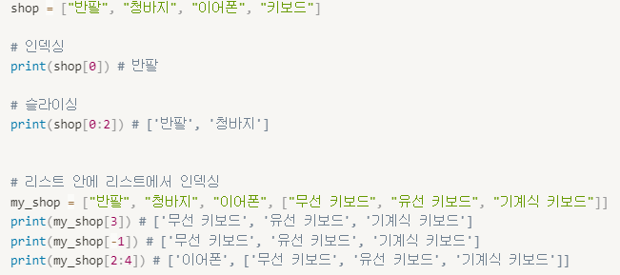
리스트 슬라이싱
문자열과 동일하게 인덱스로 슬라이싱 가능

Slide 14
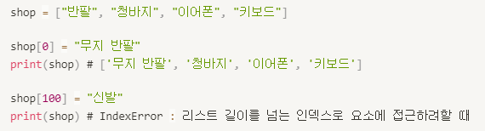
리스트 값 수정
인덱스로 접근해 값 수정하기
* 주의) 리스트 길이를 넘는 인덱스로 요소에 접근하면 IndexError 발생

Slide 15
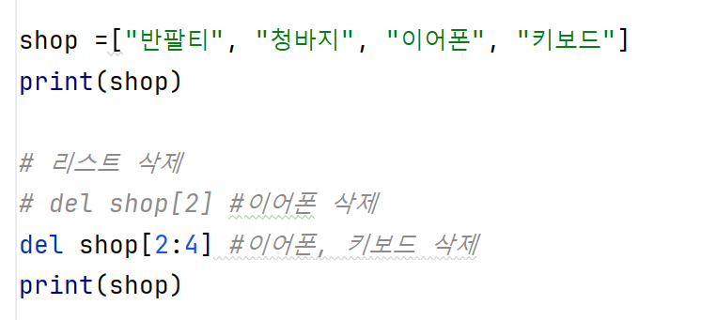
리스트 값 삭제
del 리스트[idx] – idx 위치 값 삭제
del 리스트[idx:idx] : 슬라이싱으로 여러 요소 한 번에 삭제 가능

Slide 16
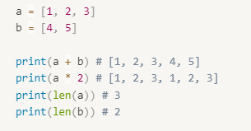
리스트 연산
더하기 +
반복 *
길이 len()

Slide 17
리스트 함수

Slide 18

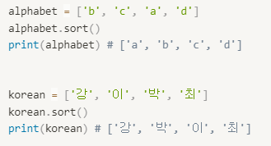
리스트 함수 - 정렬
sort()
숫자 정렬
문자 정렬 (알파벳순, 자음순)

Slide 19
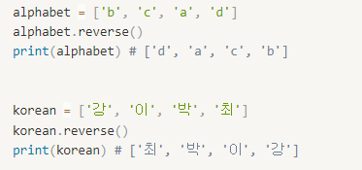
리스트 함수 - 정렬
reverse()
뒤집기

Slide 20
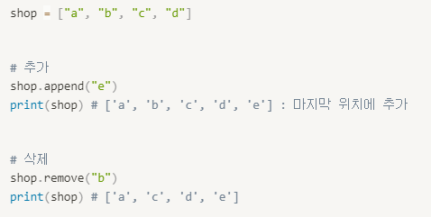
리스트 함수 – 추가/삭제
요소 이름으로 추가/삭제
append() : 맨 마지막에 요소 추가
remove() : 리스트에서 첫 번째로 나오는 요소 삭제

Slide 21
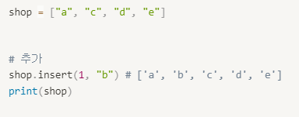
리스트 함수 – 추가/삭제
요소 번호로 추가/삭제 – 원하는 위치에 추가, 삭제 가능!
insert(idx, item) : idx번째 위치에 item을 삽입

Slide 22
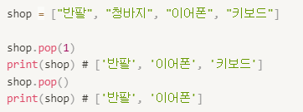
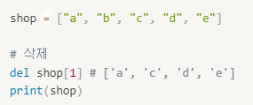
리스트 함수 – 추가/삭제
요소 번호로 추가/삭제 – 원하는 위치에 추가, 삭제 가능!
pop(): 맨 마지막 요소 삭제
pop(idx): idx번째 인덱스 위치의 요소 삭제
del list_name[idx] : idx번째 위치의 값을 삭제
del list_name[idx:idx] : 슬라이싱으로 여러 요소 한 번에 삭제 가능

Slide 23

리스트 함수 – 위치 찾기
만약에 리스트 개수가 100개가 넘는다면, 중간 정도에 있는 아이템을 찾기 위해 다 셀 수 없음!
index(item): item이 몇 번째 위치에 있는지 값을 반환
중복된 값이 있으면 제일 앞에 위치 반환

Slide 24

리스트 함수 – 개수 세기
중복된 상품명, 동명이인도 상품코드나 출석 번호가 다르면 다른 것으로 판단
count(item) : 같은 이름 가진 요소 개수 세기

Slide 25
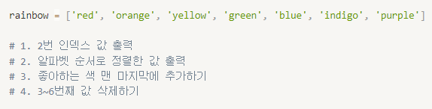
실습1.
다음과 같은 리스트가 있을 때 결과를 출력해보세요.

Slide 26
문자열 함수

Slide 27
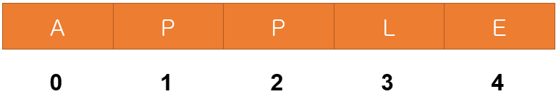

문자열 인덱싱
원소의 위치, 순서를 인덱스라고 부른다.
인덱스 번호는 0부터 시작
문자열 슬라이싱
슬라이스 치즈처럼 문자열에서 범위를 지정해 일부를 잘라낸 것
문자열[시작 위치:끝 위치]

Slide 28
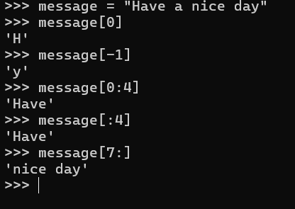
문자열 인덱싱, 슬라이싱
문자열은 특별한 1차원 리스트이다.
문자열(시작번호:끝번호)
str[0:5] == str[:5]
str[6:12] == str[6:]
※ 끝번호는 (끝번호 -1)과 같다

Slide 29
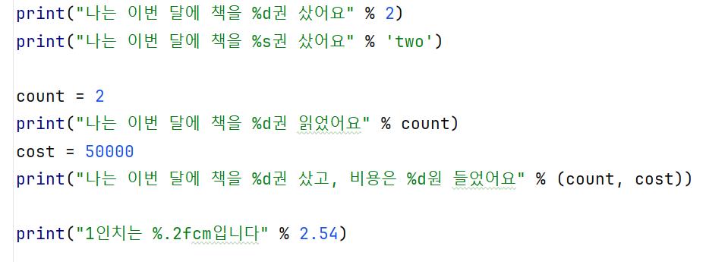
문자열 포맷 서식
“문자열 포맷“ % 변수(상수)
코드 | 내 용
%d | 정수(decimal)
%f | 실수(float)
%s | 문자열(string)

Slide 30


문자열 함수
len(): 문자열의 문자 개수를 반환
공백, 특수 문자도 한 개의 문자로 인식
count(): 찾을 문자열이 몇 개 들어있는지 개수를 반환
해당 문자를 찾지 못하면 0을 반환

Slide 31


문자열 함수
upper(): 문자열을 알파벳 대문자로 반환
lower(): 문자열을 알파벳 소문자로 반환
find(), rfind(): 왼쪽, 오른쪽부터 해당 문자의 위치 찾음
문자가 여러 개인 경우 처음 등장하는 위치 찾음

Slide 32
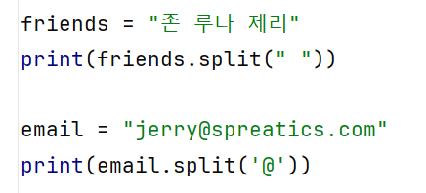
문자열 함수
split(): 문자열을 공백이나 다른 문자로 나누어 리스트로 반환
문자열을 특정한 문자로 자를 때 사용!
괄호 안의 문자 기준으로 자름
실행 결과 -> 리스트 라는 데이터 형식
format()
문자열{0}, {1}.format(인자1, 인자2)

Slide 33
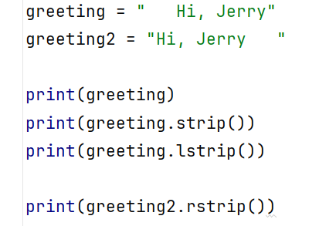

문자열 함수
strip(): 문자열의 좌우 공백을 제거함
strip() – 문자열의 공백 제거
lstrip() – 문자열의 왼쪽 공백 제거
rstrip() – 문자열의 오른쪽 공백 제거
replace(이전문자, 새로운문자): 문자의 내용을 변경(수정) 함

Slide 34
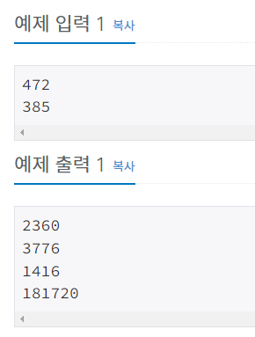
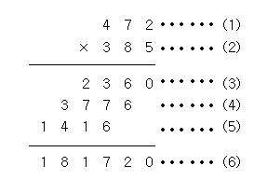
실습2.
(1)과 (2)위치에 들어갈 세 자리 자연수가 주어질 때 (3), (4), (5), (6)위치에 들어갈 값을 구하는 프로그램을 작성하시오.다음과 같이 실행되도록 코드를 작성하세요.

Slide 35
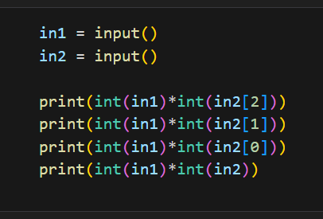
실습2. 정답

Slide 36
조건문

Slide 37
Boolean 자료형
Boolean (불, 불린, 불리언 등으로 불림) 자료형
True
False
대소문자 주의! (소문자 X)
True/False 결과가 나오는 연산에서 볼 수 있음
=> 비교 = 부등호 사용하는 수식 등, 비교 연산자를 통해 Boolean 결과를 만듦

Slide 38
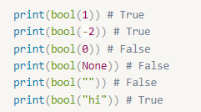
Boolean 자료형
False만이 False를 의미하진 않는다!
-> False 데이터 타입만 거짓을 의미하지 않는다는 소리
None, 숫자 0 (0.0 포함), 빈 문자열/리스트 등 모두 False 로 변환 됨
-> 그 외에는 모두 True값 의미
* bool() : 다른 자료형을 Boolean 자료형으로 변환

Slide 39
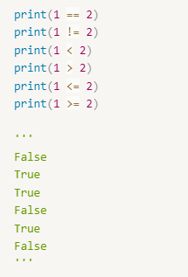
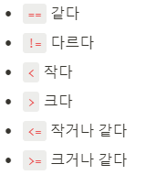
비교 연산자

Slide 40
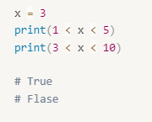
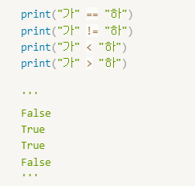
비교 연산자
동시에 비교 연산 가능! (다른 언어에서는 지원 안하는 경우가 많다)
문자 데이터에서의 비교 연산자
사전 순서, 정렬 순서로 비교!

Slide 41

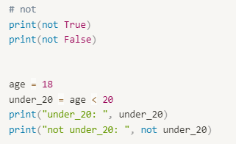
논리 연산자
Boolean 데이터 끼리 논리 연산자 사용 가능!
not : 부정
and : 그리고 -> 둘 다 참이어야 참, 하나라도 거짓이면 거짓
or : 또는 -> 둘 중 하나라도 참이면 참, 둘 다 거짓이면 거짓

Slide 42
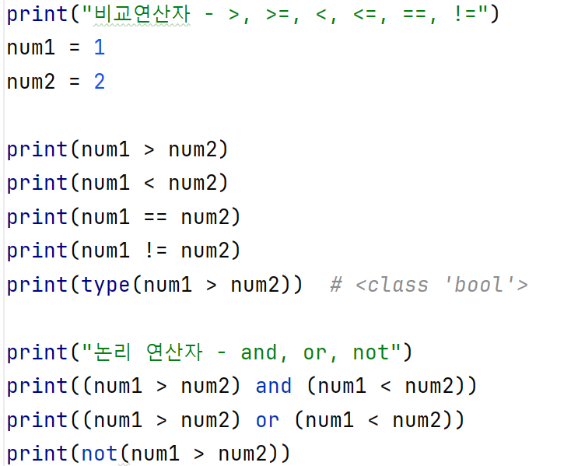
논리형 연산하기

Slide 43
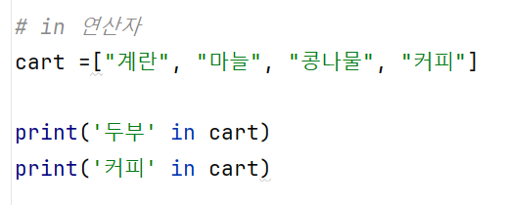
in 연산자
요소값 in 리스트
요소값이 리스트에 있으면 True 반환
요소값이 리스트에 없으면 False 반환

Slide 44
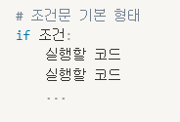
if 조건문
‘만약에’ 라는 if의 의미처럼 조건을 걸 때 사용
컴퓨터에게 만약 OO 라면, OO 해줘 라는 명령을 내리는 것!
*주의) 조건 뒤에 콜론 ( : ) 반드시 붙이기,
들여쓰기(space 4칸- 권장사항) 하기!
- 들여쓰기로 if문 블록을 구분하기 때문!

Slide 45

Quiz.
다음 결과를 예측 해보기!
둘다 print 됨
Smaller만 출력
Bigger만 출력

Slide 46
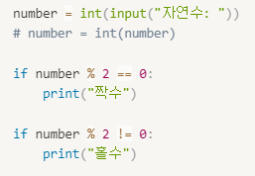
실습3.
숫자를 입력 받아 홀수, 짝수 구분하기
(힌트: 나머지 연산자 이용)
입력 받는 값은 홀수 또는 짝수로 홀수이면서 짝수인 값은 존재하지 않음!
-> 홀수인지 짝수인지 모두 검사할 필요가 없다!

Slide 47
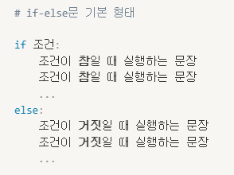
if-else문
조건이 참일 때 실행하는 문장과 거짓일 때 실행하는 문장이 다를 때
두 가지의 경우의 수로만 나뉘는 경우 사용
*세 가지 이상의 케이스로 나뉘는 경우에는??
-> if문 여러 개 사용?? X
-> elif 등장

Slide 48
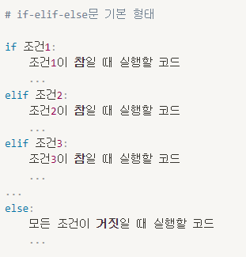
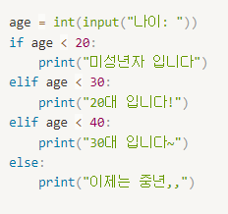
if-elif-else문
조건이 2개 이상일 때 사용

Slide 49
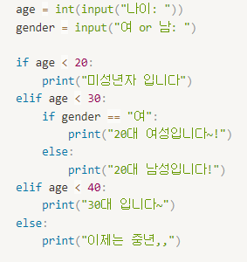
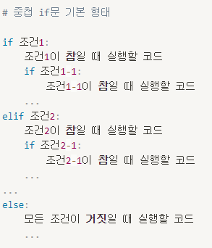
중첩 if문
if문 안에 if문 사용하는 경우

Slide 50
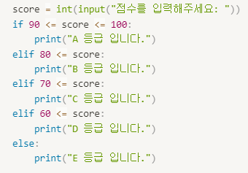
실습4.
점수를 입력 받아 점수에 따라 A~E 등급 나누기
A – 90점 이상
B – 80점 이상 90점 미만
C – 70점 이상 80점 미만
D – 60점 이상 70점 미만
E – 60점 미만

Slide 51
실습5.
교통비를 낼 때 나이와 결제 방법에 따른 금액을 출력하세요
나이 | 8세 미만 | 14세 미만 | 20세 미만 | 75세 미만 | 75세 이상
카드 | 무료 | 450원 | 720원 | 1200원 | 무료
현금 |  |  | 1000원 | 1300원

Slide 52
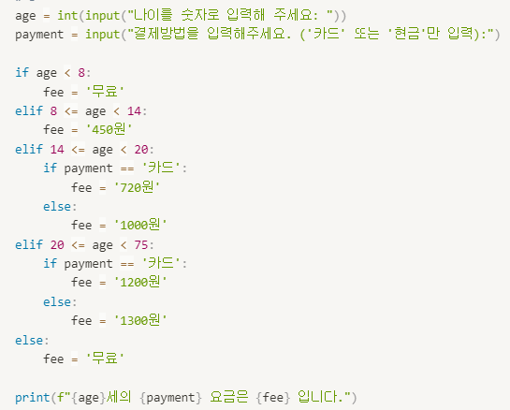
실습5 - 정답.

Slide 53
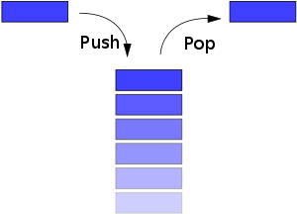
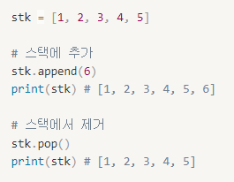
추가) 스택
LIFO(Last In First Out)
Ex. 접시 쌓기 (가장 마지막에 쌓은 접시를 가장 먼저 꺼내야 한다.)

Slide 54
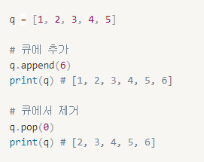
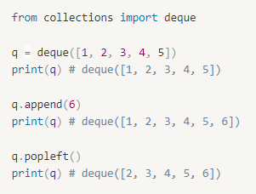
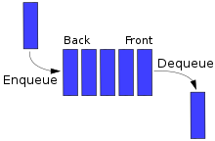
추가) 큐
FIFO(First In First Out)
Ex. 버스 줄 서기 (먼저 온 사람이 먼저 버스에 탄다.)

